Slide 1
BÀI 1: ĐỊNH LÍ PYTHAGORE.
Notes:
1
1

Slide 2
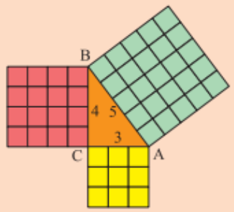
Khởi động:
Hãy so sánh diện tích hình vuông màu xanh với tổng diện tích của hai hình vuông màu đỏ và màu vàng.

Slide 3
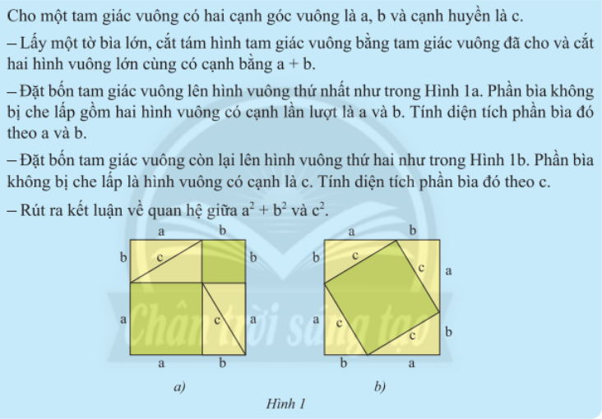
Thực hiện theo yêu cầu sau:

Slide 4
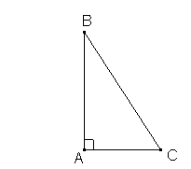
1) Định lí Pythagore:
Trong một tam giác vuông, bình phương độ dài của cạnh huyền bằng tổng các bình phương độ dài hai cạnh góc vuông.
vuông tại A có:

Slide 5
Ví dụ 1:
a) Tính độ dài cạnh huyền của tam giác vuông có độ dài hai cạnh góc vuông là a = 4cm, b = 3cm.
Gọi c là độ dài cạnh huyền, ta có:
c² = a² + b² = 4² + 3² = 25
Vậy độ dài cạnh huyền là 5cm

Slide 6
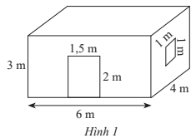
Ví dụ 2:
Căn Phòng của anh Nam có một cửa lớn hình chữ nhật và một cửa sổ hình vuông với kích thước như hình 1. Anh Nam cần tốn bao nhiêu tiền để sơn bốn bức tường bên trong căn phòng này ( không sơn cửa)? Biết rằng để sơn mỗi mét vuông tốn 30 nghìn đồng.
Muốn tính tiền sơn bốn bức tường bên trong căn phòng này (không sơn cửa) ta làm gì?
Để tính diện tích cần sơn ta làm như thế nào?
S_{xq} = 2.(4+6).3 = 60m²
S_{cửa} = 1,5 . 2 + 1² = 4m²
Tiền sơn:
(60 – 4).30000 = 1680000 đ

Slide 7
Ví dụ 1:
b) Tam giác MNP vuông có cạnh huyền NP = 10dm, cạnh MN = 6dm. Tính độ dài cạnh MP.
Tam giác MNP vuông có cạnh huyền NP nên:
NP² = MN² + MP²
MP² = NP² – MN² = 10² – 6² = 64
MP = 8cm

Slide 8
2) Định lí Pythagore đảo:
Vẽ tam giác ABC có AB = 12cm, AC = 5cm, BC = 13cm. Hãy dùng thước đo góc để xác định số đo của góc BAC.
Định lí đảo:
Nếu một tam giác có bình phương độ dài của một cạnh bằng tổng các bình phương độ dài của hai cạnh kia thì tam giác đó là tam giác vuông.

Slide 9
Ví dụ 2: Tìm tam giác vuông trong các tam giác vuông sau:
a) Tam giác ABC có AB = 3cm, BC = 5cm, AC = 4cm.
b) Tam giác MNP có MN = 20m, NP =12m, MP = 16m.
c) Tam giác OHK có OH = 6dm, OK = 8dm, HK = 12dm.
a) Ta có: 5² = 4² + 3²
Suy ra: BC² = AC² + AB²
Vậy tam giác ABC vuông tại A.
b) Ta có: 20² = 12² + 16²
Suy ra: MN² = NP² + MP²
Vậy tam giác MNP vuông tại P.
6² + 8²
c) Ta có: 12²
OH² + OK²
Suy ra: HK²
Vậy tam giác OHK không là tam giác vuông.

Slide 10
3. Luyện tập:
3.1. Tính độ dài cạnh EF, MN của các tam giác vuông trong hình:
Tam giác DEF vuông tại D có:
EF² = DE² + DF²
= 5² + 12² = 169
EF = 13 cm
Tam giác MNP vuông tại M có:
NP² = MN² + MP²
Suy ra MN² = NP² - MP²
= 4² - 3² = 7
MN = cm

Slide 11
3. Luyện tập: 3.2. Tìm tam giác vuông trong các tam giác vuông sau:
a) Tam giác EFK có EF = 9m, FK = 12m, EK = 15m.
b) Tam giác PQR có PQ = 17cm, QR = 20cm, PR = 10cm.
c) Tam giác DEF có DE = 8m, DF = 6m, EF = 10m.
a) Ta có: 15² = 9² + 12²
Suy ra: EK² = EF² + FK²
Vậy tam giác EFK vuông tại F.
17² + 10²
b) Ta có: 20²
PQ² + PR²
Suy ra: QR²
Vậy tam giác PQR không là tam giác vuông.
c) Ta có: 10² = 8²+6²
Suy ra: EF² = DE² + DF²
Vậy tam giác DEF vuông tại D.

Slide 12
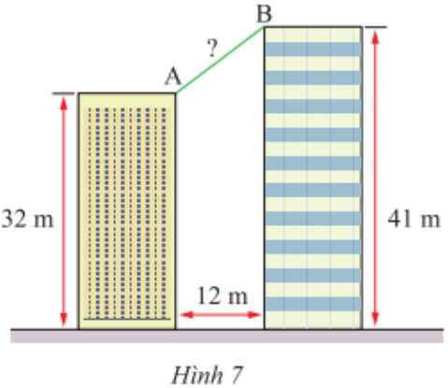
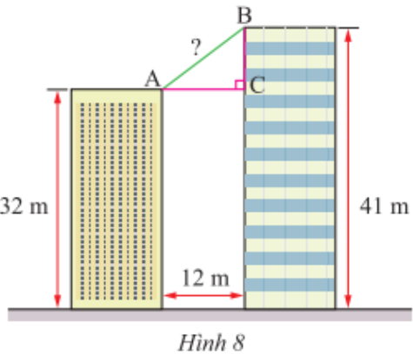
4. Vận dụng:
Ví dụ 3: Tính khoảng cách giửa hai điểm A, B.
Vẽ tam giác vuông ABC như hình 8.
Ta có: AB² = AC² + BC² = 12² + 9² = 225
AB = 15m
Vậy khoảng cách AB là 15m.

Slide 13
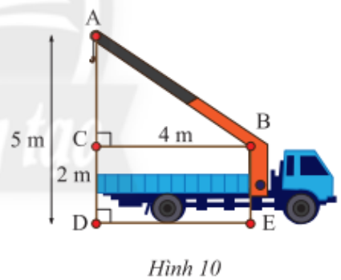
4. Vận dụng:
Thực hành 3: Tính chiều dài cần cẩu AB trong hình 10.
Tam giác vuông ABC vuông tại C có:
AB² = AC² + BC² = 3² + 4² = 25
AB = 5m
Vậy cần cẩu AB dài 5m.

Slide 14
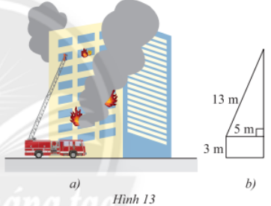
Hướng dẫn về nhà:
Học định lí Pythagore và định lí Pythagore đảo.
Xem lại các ví dụ.
Làm bài tập 1, 2, 5, 6/ sgk.
Thực hiện thực hành 1, 2/ sgk.
Hướng dẫn bài tập 6.

